Slide 1
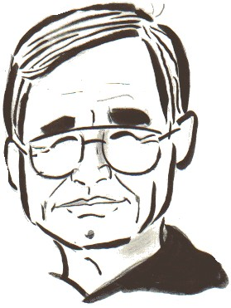
生涯楽習をめざす、おかたい平いたかおの
「ヒライ信」
笑いのネットワークづくり
某大手電機メーカーの中央研究所に勤務。その後、同グループ関連会社に転属し、総務課長、研修所長などを歴任し、平成14年6月に定年退職。管理・教育という、お堅く、真面目な仕事の反面、落語を聴いたり・演じたり、漫画を描くなどの趣味・特技を持つ。
ジョークサロンには平成2年に入会、平成10年から、一人新聞「ヒライ信」を発刊する。現在、「楽習塾」（がくしゅうじゅく）を主宰して、塾長＆塾生となり、笑涯楽習を目指す。

Slide 2
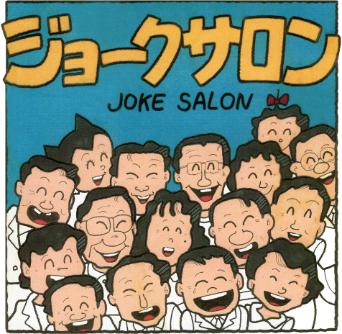
もくじ
 | テーマ | 「ヒライ信」号 | ページ
1 | どっち？Which？ | 号外 | 1
2 | ３の発想 漢字３つの漢字はこんな感じ？ | 第34号 | 2
3 | 変える＝かえる（蛙） | 第６号 | 4
4 | ミス・コンテスト | 第28号 | 8
5 | 顔の中のけんか | 号外 | 10
6 | 十一の心は志 11の袋 | 第25号 | 12
7 | 人生にかけるもの なぞかけ | 号外 | 14
8 | ヒライ流いろはかるた | 第33号 | 16

Slide 3
どっち？Which?
●牛乳を飲んでる人より、
●牛乳を配達している人の方が健康である。
●病気の種類は数え切れないほど沢山あるが、
●健康は一つしかない。
●難しい問題を簡単に解決しようとすると、
ノイローゼになる。
●簡単な問題を難しく解決しようとしても、
ノイローゼになる。
●赤信号皆で渡れば怖くない。
●青信号一人で渡ると怖くなる。
ほんじつせいてん あっぱれにほん
本日晴天 天晴日本
あんぜんちたい おびじまったくやすい
安全地帯 帯地全安
いっしょうけんめい いのちがけいきるみちひとつ
一生懸命 命懸生一
こいよいこよ よいここいよ
来いよ行こよ 良い子来いよ
わけるとわかる わかるとかわる
心配(しんぱい)のない心配り(こころくばり)
気配(けはい)のない気配り(きくばり)
（1）

Slide 4
３の発想
昭和３３年は、３３３ｍの東京タワーができた、背番号３の長嶋さんが三塁手・３番・３振でデビューした年
私はその年に、高校受験をした。なんとそのときの
受験番号が「３３３」であった。３(見)事合格した。
それ以来、「３」はひらいのラッキーナンバーになった。
この「ヒライ信」は、先号が３３号でした。春３月の３日は桃(momo)の節句で、耳・みみ・３３(mimi)の日
３方１両損とか、３人の方が更迭・辞任騒ぎで国会は３３(散散)だ、今月は３月だから・・・その「３」にあやかって「３」に関するいろいろなことを並べてみた。
ご「３(参)」照、ご「３(参)」考にしてください。
漢字３つの漢字はこんな感じ？
口 | 品 | 口が多いのは、品がない
日 | 晶 | 三日連休は、SUNが燦燦
石 | 磊 | 磊落する石の上にも３年
貝 | 贔 | 贔屓したかい
耳 | 聶 | みみ３３三三、３月３日は耳の日
直 | 矗 | 直角な実直で真っ直ぐな人
車 | 轟 | 車の轟音ゴーン、車ﾒｰｶの社長ゴ～ン
虫 | 蟲 | 虫を無視、無死
木 | 森 | 木になる木
牛 | 犇 | ぎゅうぎゅうぎゅう詰、犇く牛
馬 | 驫 | ３馬鹿トリオが３組いたら、３驫麤
鹿 | 麤
女 | 姦 | 鹿嶋市の女三人寄れば姦
（2）

Slide 5











3つに分ける （three） | ３つの流れ 過去・現在・未来 守・破・離 生産・流通・消費 | ３つのランク 松・竹・梅 大・中・小 金・銀・銅 | ３つのパターン 知・情・意 真・善・美 固体・液体・気体
３つを集める （trio） | ３本柱 色の３原色 ３種の神器 ほう・れん・そう | ３本の矢 三位一体 御三家 ムダ・ムラ・ムリ | 三角関係 司法・立法・行政 三方一両損 じゃんけん
３つ目を探す （third） | ３点観測 １＋２＝３ 第三者の目 AND・OR・NOT | ３度目の正直 石の上にも３年 第３の波 ﾎｯﾌﾟ･ｽﾃｯﾌﾟ･ｼﾞｬﾝﾌﾟ | ３次元 平面・立面・側面 縦・横・高さ X軸・Y軸・Z軸
（3）

Slide 6
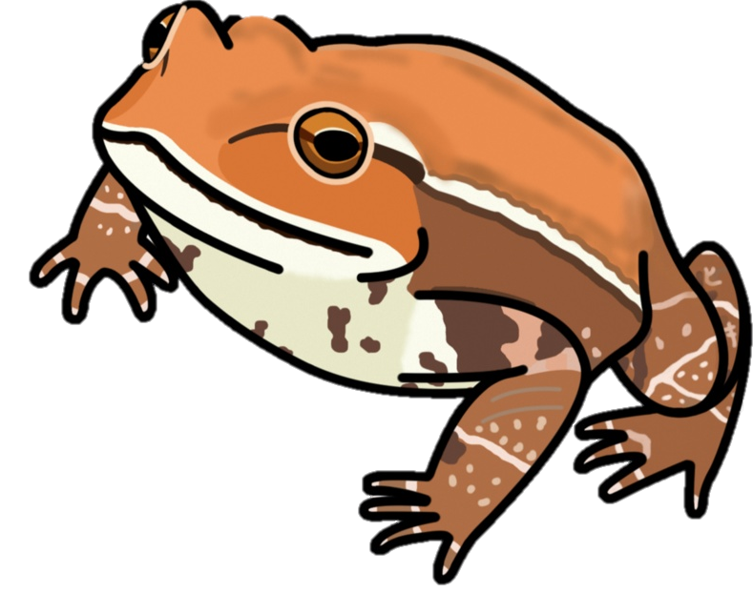
変える＝かえる（蛙）
春になった。池や田んぼのおたまじゃくしが蛙(ｶｴﾙ)に変える(ｶｴﾙ)、変身する。そのカエルを２匹取ってきて、１匹を水に入れた鍋に入れる。鍋を徐々に暖めると蛙は何の不安ももたずに、心地よく鍋の中にうずくまっている。いつでも逃げ出そうと思えば逃げ出せるのに、温度が上がっていっても、何の変化意識ももたず、高温になっても気づかず、やがて沸騰した湯の中で茹で上がって最後は死んでしまう。
今度はもう１匹のカエルを、その沸騰した湯の中へ入れると、そのカエルは必死で鍋から飛び出してしまう。そのカエルは火傷はするかもしれないが死なずにすむ。前者の蛙のことを「ゆでガエル」という。
世の中も日々刻々と変化しているが、小さな変化だとその変化に気づかず、われわれも「ゆでガエル」のごとくになってしまう。カエルの天敵のヘビも「脱皮できないヘビは死ぬ」というように、自分の衣（殻）を破って着ガエル。蛙もヘビも冬眠から覚めて、小さな変化ではなくここでも「大きく変身」する。
「サァーサァお立会！御用とお急ぎでない方はゆっくりと聴いておいで。サテお立会！ここに取り出したるは「陣中膏ガマの油」ガマと申してもただのガマとガマが違う。 筑波の山の麓に生息するカエルは「四六のガマ」と申しまして、前足の指が４本、後ろ足の指が６本。このガマを四面鏡張りの箱に入れると、ガマはおのが姿の鏡に映るを見て驚き、ターラリターラリと脂汗を流す、これを３×７＝２１日の間トローリトローリと煮詰めましたるが、この「がまの油」。サーテお立会！このガマの油をオタマジャクシに塗ってみると、アーラ不思議？いろいろな蛙に変身する。四六だから４６種類のカエルに変身した。ご覧あれ！？」
このカエルを見ながら、ふと「われにかえる」蛙がいた。
（4）

Slide 7

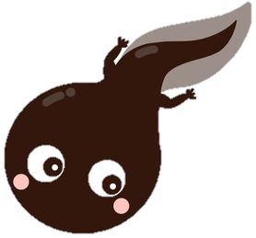
あきれ
かえる
変化の
速さに
呆れかえる
いき
かえる
リストラされても
生き返る
いい
かえる
Chengeを
言い換えるとChanceだ
うえ
かえる
おき
かえる
か
かえる
大きく育つよう植え
かえる
お客様や
相手の立場
に置き換える
問題を
たくさん
抱えるな
かい
かえる
かん
がえる
き
がえる
新しい
ものに
買い換える
今何を
すべきか
考える
自分の殻（古着）を着替える
くつ
がえる
自分の提
案が覆る
とも粘り
強く
けしょうをかえる
化粧を変えて、変装、変身、変心
こむら
がえる
緊張するとこむらがえる。リラックスしよう
さ
かえる
いつまでも若々しく、会社が栄えるように
しょげ
かえる
静まり
かえるな
しょげ
かえるな
すみ
かえる
ヤドカリの如く大きな殻に住み替える
（5）

Slide 8
せきを
かえる
席を替え、
世界を
変えると、
新しいものが
見えてくる
そっくり
かえる
そっくり
返ると
ひっくり
返る
たて
かえる
家を建て替えるためのお金を誰か立替えてくれ
ちち
かえる
父権を
取り
戻そう
ち
がえる
他と違え
る特徴を
出そう
つ
かえる
使える奴は、仕える、
支えるぞ
つみ
かえる
積み替える前に中身を詰め替えよう
てを
かえる
小手先でなく、抜本的な手を変える
でむ
かえる
こちらから、積極的に、相手を出迎えよう
とり
かえる
ギブ＆テイクで取り替える
なまえを
かえる
名を変えるだけでなく、実を変えよ
にえくり
かえる
煮え切らない人より、煮え返る
ひと
ぬり
かえる
色々な色に塗り替えてみよう
ね
がえる
寝違えると首が痛い、寝返ると首が飛ぶ
のり
かえる
乗換え先を間違えると、行き先が？
（6）

Slide 9
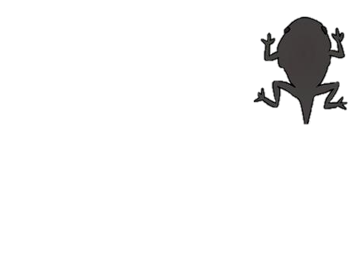
はり
かえる
ひ
かえる
出過ぎた
ら控える。でも、
引き帰るな
ひる
かえる
表面だけ
を張り替えても・・・
翻って、
考えてみることだ
ひっくりかえる
上下、左右、表裏、ひっくり返って
逆転の発想
ぶじ
かえる
安全と
健康第一
今日も
無事帰る
ふり
かえる
後ろや過去も時々振り返る
へんじが
かえる
ほかに
かえる
他に代え
ることの
出来ない、
独自のコア
技術を持て
まち
がえる
間違いや
誤りを認める、度量の大きさ
ハイと
元気な返事が返る
みち
がえる
む
かえる
めしか
かえる
召抱える
だけの甲斐性を持て
見違える
ほど、
大きく変身
相手の気持ち、意向を受け入れて迎える
よみ
がえる
黄泉から帰るから、蘇える。生返ったつもりで活力を蘇らそう
もち
かえる
やり
かえる
やりかえる、やり直すと、時間の浪費
で、痩せカエル
仕事を
家に持ち
帰るな
もうすぐかえる？
（7）

Slide 10

ミス・コンテスト（あなたは、このコンテストに参加してはいけません）
航空機のニアミス、医療ミス、潜水艦の浮上ミス、政治家の発言ミス（失言）、警察の捜査ミスなど、このところ、世の中ミスだらけ。他人のミスは重箱のスミをつつくように追及し、自分のミスはスミに追いやって隠したがる。ミスを見逃さないよう、いろいろなミスに登場願いました。どのミスがお好きですか？（下表の中にミスが１つある。スミズミまでみて、ミスごさないよう、ミスを見つけてください）
ミスの種類 | ミスの内容 | ミスの再発防止策
ガッテン ミス | そそっかしい人が起こす早合点、合点承知のミス。一般的にはアクセルとブレーキを踏み間違えるようなケースで、場合によっては致命的な不良事故を起こすことになる。図面の読み間違い、部品の逆取付が代表例。 | 落ち着いて、しっかり確認
アマミス | よく知らない仕事を、中途半端な知識で行って起こす、「あー、まぁー」と曖昧さが起こすミス。 I my me自分の仕事についてはプロであるはずと格好をつけて、うろ覚えや知ったかぶりをして失敗をする。 | プロはプロらしく、わからないものは調べ、あいまいなものは確認
ワザミス | 自分で知っていて故意に起こすミス。わざと起こすミス。このようなミスを犯す者は職場の敵だ。図面や標準と違う仕事をしていて、それが不良になった場合は、ワザミスといわれても仕方がない。 | このような人のいない職場づくり
（8）

Slide 11


ミスの種類 | ミスの内容 | ミスの再発防止策
チラミス | チラリとものを見ただけで判断し、実際には見間違えているというミス。しっかりと図面や物を見ないでミスをして損をすること。 | しっかり図面を読み、しっかり物を見る習慣
アレミス | 自分でも予期せぬ行動をして、アレっ！という間もなくミスや誤動作をしてしまう失敗。人間である以上、避けられないことではあるが、再発防止に努めたい。 | ポカよけを工夫して、二度と起さ ない工夫
ニブミス | 反応の遅れや、動作が遅いために発生する失敗。反射神経の鈍い人や、未熟練者に多い不良である。 免許取りたての人がブレーキを踏み遅れるたぐいミス。 | 繰り返しの訓練 適正にあった作業は位置
ポカミス | 自分がどうしてこんな失敗をしたのかわからないで発生するミス。 信号を見落としたり、電車に乗り違えたりする例。 | 作業に集中する 正しい動作以外できないよう習慣づけする訓練、ポカヨケの工夫
ウッカリ ミス | 知っているのに、うっかりネジを締め忘れたり、部品の取りつけ違いをするミス。 旅行に出かけるのに、チケットを忘れるなど、誰にでもあるミス。 | しっかり確認をしながら仕事をする
カッテ スミ | この程度ならよかろうと、自分勝手に決め込み、規格・基準を無視したことによって起こる失敗。 車のスピード違反などルールを守らないミス。 | ルールを守る ことが全ての 基本
（9）

Slide 12
顔の中のけんか
まず口が口火を切って文句を言った。
くち「一番働いている俺が顔の一番下にいるのが面白 くない」
はな「私が臭いをかいでいるから、口に嫌な物が入ら なくてすむのだ」
と、鼻であしらったので、口と鼻が口論となった。
そして、口と鼻が目に向かって文句を言った。
口鼻「それにしても、俺たちの上にいる目の奴メ、
俺たちを見下しやがって目立ちたがりやメ、
癪にさわる、鼻持ちならぬ奴だ」
その様子を、目を凝らして見ていた目が
目 「そんなに目くじらを立てるなよ、拙者が上にいる
からつまづいて転ぶこともなくいられるのだ。
もっとありがたく思えよ。大目に見ろよ」
今度は、口と鼻と目が眉毛に対して
口鼻目「それにしても、お前は楽でいいよな」
眉毛「その通りです。皆さんのお陰で楽をさせていた だいています」
と、眉は眉をひそめることも、眉を曇らせることも なく笑った。すると、いままで怒っていた口・鼻・ 目も一緒になって笑って、笑顔になった。
その一部始終を、耳をそばだてて聞いていた耳が、 周りに聞こえるような大声で怒鳴った。
みみ「皆さんはいいよな！口も鼻も目も眉もみんな顔 の正面にあるのだもの！」
（10）

Slide 13
みみ「わたしは、顔の横の方に追いやられて寂しいも のだ！」「冬は寒い風をまともに受けるし、熱い ものを触った主人の手が耳たぶに冷やしにくる、 重いめがねは掛けられるなど、耳が痛い」
といつものように、耳に胼胝が出来るほどに文句を たらたらと述べた。
耳を傾けて聴いていた口・鼻・目・眉は、耳のその 勢いに耳順、牛耳られそうになった。･･････が
くち「耳が聞こえなかったら、私は喋られない。マス クをかけるのも耳のお陰」
め 「眼鏡だけでなく、目が病気になったときも、眼帯
を耳にかけさせてもらっています」
はな「耳鼻科の病院があるように、もともと耳と鼻は 仲が良い。互いに通じているはずだ」
まゆ「耳が、顔の横にあるから良いのだ。もし、耳が 顔の正面にあったら･･･････、電話をかけるとき 不便だ。口のそばにあったらうるさいし、話が混 線してしまう」
口鼻目眉「耳さんがいるお陰で私たちは助かっている。
感謝しています」
みんな「そうか、みんなそれぞれ大切なものなのだ。
そして、みんな助け合っているのだ」
と、みんな仲良く満面の笑みを浮かべながら、口は大きな口を開け、鼻は鼻孔を広げ、目は優しい細目になって、眉は美しい三日月眉になり、破顔一笑。
「わっはっは･･･」「げらげら･･･」と笑い声がいつまでも、いつまでも絶えることなく、耳に聞こえ、楽しい余韻が耳に残っていたと･･････さ
めでたし、目出たし、笑う顔には福が来る
（11）

Slide 14
十一の心は志
今月は１１月、１１は１０＋１、十プラス一である。十は、十分・十全・十方ということばの通り、完全、充実、すべて、全体を意味する。
手や足の指が十本であるように、充分足りているのに、これにプラス１することは、余分なのか、余計なものか、それとも、より以上、もう一歩、更なる上を目指したものか。
十と一を組み合わせると「士」という字になる。武士、力士、兵士、紳士など、つわもの、学徳の立派な人をさす。十一の心と書いて「志」という字になる。十一（トウ・イツ＝統一）の心と読める。自分の気持ちを表して物を贈るときに、「志」と書いて袋に入れて贈る。プラス１の人、自分の心の目指すところ、相手に寄せる情愛という意味が、１１にはこめられている。
十一は苦渋の次に来る。九・十・十一・・・・・
人生は十一の心の「志」を立て、それを達成するために必要な心構えを収める「１１の袋」を大切にせよと、昔誰かに聞いたことを思い出した。まだ、志半ばだが、その袋がほころびたりしていないかを確認してみたい。
十
一
心
士
志
心
（12）

Slide 15
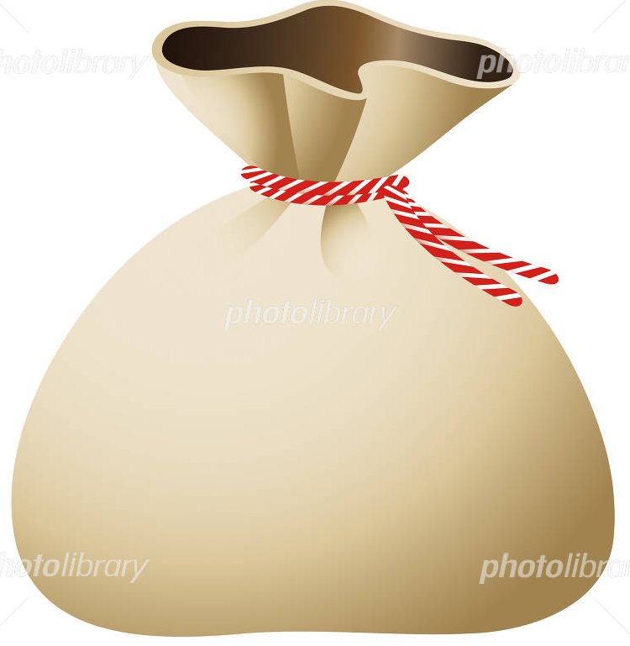
したたかに生きるために、まず健康であれ | 親を大切に、心の港、よりどころを持て |  | コスト意識、経済性を知れ、金は天下の回り者
我慢してチャンスをつかめ | 心の友、人生の師を持て |  | 情報を持て、自分の情を、状に書け
目標、先輩を持て、道しるべ、助言をもらえ | 知性と教養が香る魅力を醸し出せ |  | 専門技術、セールスポイントなど手 腕を持て
皆と幸福を分かち合え |  | 異質を取り込む大きな袋 （包容力）を持て
胃袋
お袋
給料袋
堪忍袋
知恵袋
情袋
お守り袋
匂い袋
手袋
福袋
大入り袋
（13）

Slide 16
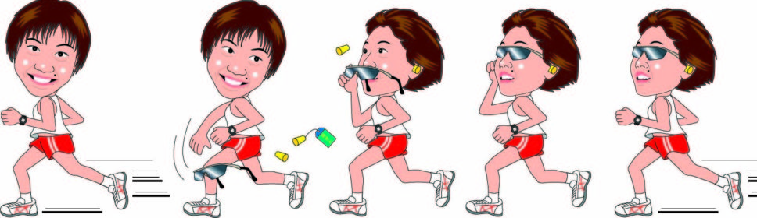
人生にかけるものさまざま
シドニーオリンピックでは、高橋尚子選手が女子マラソンで、見事優勝した。
小出監督との師弟コンビがすばらしい。「かけっこ」の大好きな尚子選手は、良き指導者にめぐりあえた。監督は、彼女の素質に賭けた。褒め言葉をかけ、手塩にかけて指導し、見事に開花した。４２.１９５Kmを駆けた。そして、金メダルを首に掛けた。見事だった！
● 昇るために かけるもの →はしご
● 緊急時、遠方より かけるもの →電話
● 見にくくなったら かけるもの →めがね
● 寝る前に かけるもの →ふとん
● 嫌な顔をされて かけるもの →迷惑
● 割ってからご飯に かけるもの →生卵
● 満ちたら かけるもの →満月、望月
● 落ちたら かけるもの →ガラス、陶磁器
● 死ぬ気になって かけるもの →命
● 死ぬ前に かけるもの →生命保険
● 仕組んで かけるもの →罠、ペテン
● 自慢・得意になって かけるもの →鼻
● 木・花・植物栽培にかけるもの →肥、水、土
● 人を育てるためにかけるもの→目、声、手塩、愛情
● かけるものに かけるもの →競馬
4
2.
1
9
5
（14）

Slide 17
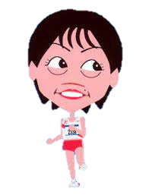
なぞかけ
「○とかけて△と解く。その心は……」という、おなじみの言葉遊び。
発音系なぞかけ
（例）「あくび」とかけて「トコロテン」ととく、
そのこころは「疲れ（突かれ）たら、出る。」
ツカレという発音が「疲れ」と「突かれ」の２つの別の言葉にかかっています。同音異義語でオチをつけるかたちですね。こういうのを”発音系”なぞかけと呼びます。
意味系なぞかけ
（例）「ホームページ」とかけて
「フィギュアスケート」ととく、
そのこころは「リンクでとびます。」
こころの「リンクでとびます。」
「ホームページ」と「フィギュアスケート」の
共通点を指摘していますが、この「リンクでとぶ」
は全く違う２つの意味を持っています。
こういうのを”意味系”なぞかけと名づけました。
誰もが気づかないような、２つの意味を持つ言葉を提示することが面白さにつながります。
「マラソン」とかけて
鉛筆ととく | そのこころはどちらも駆ける（書ける）
ハンガーととく | そのこころはどちらも駆ける（掛ける）
競馬ととく | そのこころはどちらも駆ける（賭ける）
グラスととく | そのこころはどちらも駆ける（欠ける）
絵画ととく | そのこころはどちらも駆ける（画ける）
橋ととく | そのこころはどちらも駆ける（架ける）
命ととく | そのこころはどちらも駆ける（懸ける）
胡坐（あぐら）ととく | そのこころはどちらも駆ける（掻ける）
（15）

Slide 18
ヒライ流 いろはかるた
い
ろ
は
犬も歩けば
希望に
あたる
ロンより
証拠を見せろ
チョンボじゃないか
花より
団子鼻の花粉症
きぼう
に
ほ
へ
憎まれっ子
とコロナウイルス
世にはびこる
骨折って
儲かるのは
傘やと接骨院
屁を放って
知らんぷり
屁っぴり腰
と
ち
り
年寄りの
小言と冷酒は
後できく
チリモツも
レバ山となる
鍋料理
リッチ
きもの
が沢山
ひやざけ
（16）

Slide 19
いろはかるたは、子供にことわざを教えるためにできたといわれているが、パロディー化してヒライ流を作ってみた。
ぬ
る
を
盗人の
昼寝は
檻の中？
ルリもハリも
コリもヤリも
クリもチリも
積ればヤマトなる
老いても
傍に置いて
面倒も見ても
くれない子
ぬすびと
そば
ひるね
おり
わ
か
よ
吾は
何遍見ても
ドジなブタ
可愛い
子猫には
マタタビを
吉野家の
２８０円の
牛丼を除く
なんべん
総領のじん六
人徳・人格・人品・
人望・人気・人道の
じんが６揃っている人
た
れ
そ
旅は道づれ
歩きつづけて
股づれ、靴づれ
霊薬を
良薬として
のませる苦肉策
りょうやく
れいやく
そうりょうう
（17）

Slide 20
「いろはかるた」には、「犬棒かるた」の名でも知られる「江戸いろは」の他に「京都」「大阪」「尾張（名古屋）」のものがあり、それぞれ、採用されていることわざの内容が異なっています。
つ
ね
な
月夜に
釜から金をぬく
と父がひとり
念には念
念々念ころり
寝んころりん
泣き面に八九十
八（蜂）に刺され
九十（苦渋）かな
なきっつら
ら
む
う
楽＝６
あれば
苦＝９あり
無理が
通れば
道路引き込む
嘘から
デタラメ
誠に申し訳ない
ゐ
の
お
芋の煮えたの
ご存じない
という諺を
ご存じない
のど元過ぎ
れば暑さ忘れる
朝だ雨（浅田飴）
鬼に金棒
俺はビンボー
（18）

Slide 21
例えば江戸の「いろはかるた」だと、「い」で始まることわざは「犬も歩けば棒に当たる」です。ところが、京都の場合「一寸先は闇」。大阪と尾張では、「一を聞いて十を知る」となっています。
く
や
ま
臭い
四十九歳
親父臭い
安物も
買えない
銭も無い
負けるが
価値
しじゅうくさい
け
ふ
こ
ゲイと芸者
の無芸は
芸がない
文（メール）
はやりたし
パソコン持たず
子は
三階から金を
貸せとせびる
え
て
あ
エテ公に
餌をあげるな
亭主に
そろそろ
ボケ防止
頭掻くし
手・尻掻くし
全身が痒い
えさ
て しりか
か
かゆ
（19）

Slide 22
さ
今やテレビ、新聞、雑誌は地獄。スマホ、パソコン マルチメディア
が極楽天国
き
ゆ
三べん
廻って煙草
目が廻る
いま、禁煙中
聞いて極楽 見て地獄
油断大敵
予断許さぬ
ヨルダン無敵
め
み
し
目の中に
入れても
痛くない
孫のよろこぶ姿
身か出た
真っ赤に錆びた
ナイフ
知らぬが
放って置けない
知らぬなら
放っとけ
ゑ
ひ
門前の小僧
￥は異なもの
お足だもの
逃げ足速い
貧乏暇なし
時は金なり
金は無いが
暇はある
習わぬ京興協凶峡卿鏡叫
境狂饗橋強況侠僑兇驚嬌
共夾杏競脅怯響胸脇兄供
享亨叶喬恭矯頬挟を読む
も
えん
あし
せ
す
京
セ リーグ に
パ リーグ は
代えられない
酔客は
酔うほどに、
睡魔が襲う
今日の夢は
大きいぞ
太平洋に
小便した夢
すいま
すいきゃく
（20）

Slide 23
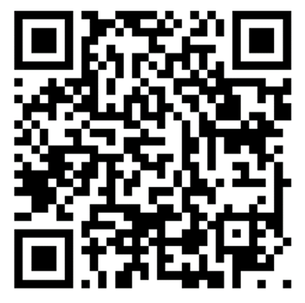
あとがき
1987年７月「職場や家庭でたまったストレスをジョークで吹き飛ばす」というポリシーのもと「同巣会ジョークサロン」なる会が結成された。私は遅れて平成2（1990）年に参加した。平成10（1998）年から、一人新聞「ヒライ信」を発刊した。それを月一回の例会の持ち込んだ。
ジョークサロンが発足して１３年、2003年７月に、サロンの同人の傑作作品を、共著で文芸社から発行することになりました。
その中に、「ヒライ信」の初期のころの作品も23ページにわたって、カラーで掲載されました。今回、その中のいくつかを抜粋し、再編集して小冊子にしてみました。
2024年９月10日（平井の82歳誕生日）
https://1drv.ms/b/s!AiZK9Kv-HkjasF8Rw0o8ybieluUx?e=079xIe

